Slide 1
Πλαίσιο Scrum
Μάθημα: Ηλεκτρονική ΙΙ
Εργασία: Δημιουργία BJT tester για έλεγχο transistor NPN,PNP.
Ομάδα: 1^{η}
Scrum team:
Δασκαλάκης Αντώνιος
Καραθανάσης Σωτήριος
Μενούνος Νικήτας
Μιχαηλάκης Παναγιώτης
Μπουρμπάκη Μαρία

Slide 2
BJT Tester για έλεγχο transistor NPN, PNP
Σκοπός της εργασίας ήταν να φτιάξουμε έναν BJT ελεγκτή για δύο τύπους Transistor NPN και PNP. Ως ομάδα μελετήσαμε την αρχή λειτουργίας του, επιλέξαμε το κύκλωμα που θα δημιουργήσουμε και τελικά τον υλοποιήσαμε και τον τοποθετήσαμε σε μία φορητή βάση.
Στις επόμενες διαφάνειες φαίνονται οι τελικές φωτογραφίες του πρωτοτύπου και οι αντίστοιχες ενδείξεις λειτουργίας του για κάθε είδος Transistor.

Slide 3
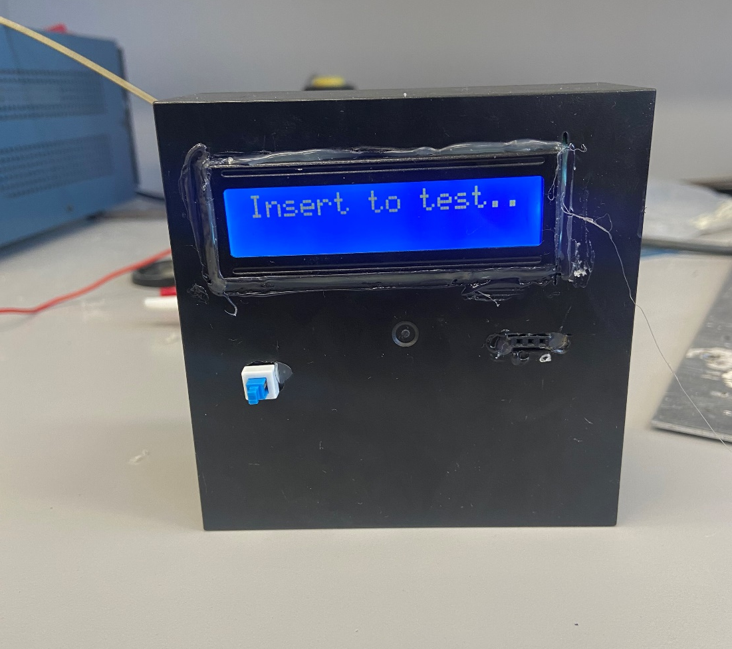
BJT Tester στη φορητή βάση
Όπως φαίνεται στην εικόνα, διακρίνουμε μία οθόνη η οποία θα επιστρέφει ως ενδείξεις τον τύπο transistor που θα δέχεται ο BJT από τη θύρα που φαίνεται δεξιά κάτω από την οθόνη, την πτώση τάσης που προκαλεί το transistor και εάν είναι ικανοποιητική ή όχι η ένδειξη. Επίσης αριστερά κάτω από την οθόνη φαίνεται ο διακόπτης ON/OFF.

Slide 4
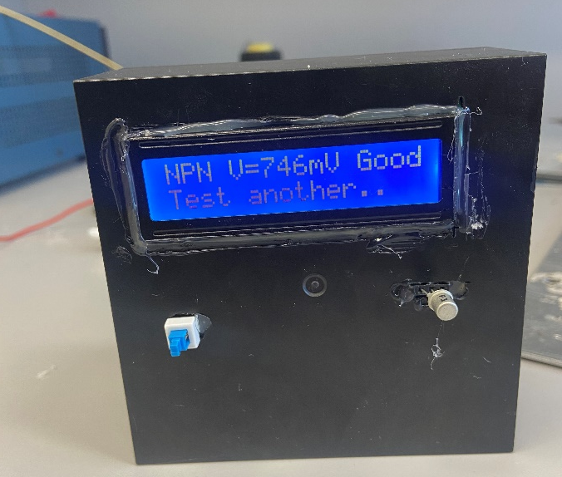
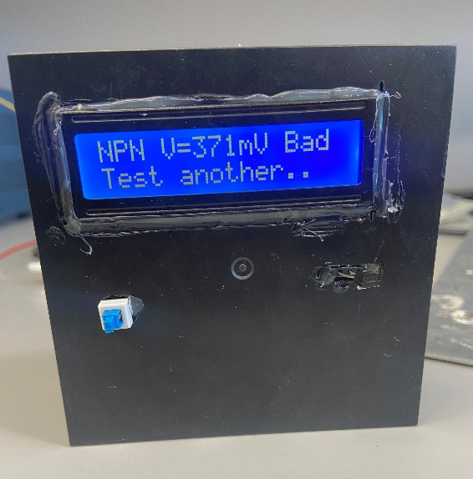
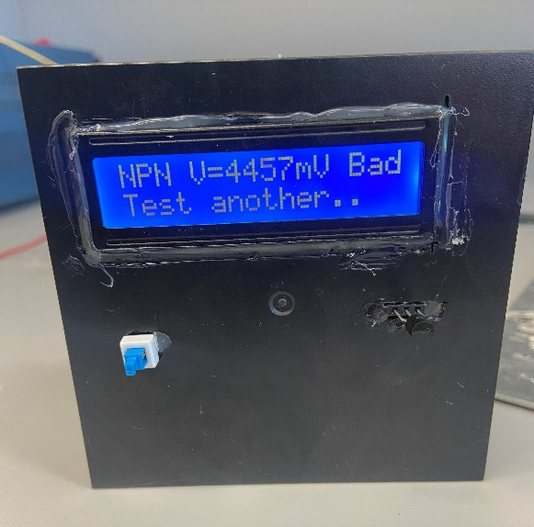
Ενδείξεις BJT για Transistor NPN
Transistor NPN βραχυκυκλωμένο, μικρή τιμή τάσης.
Transistor NPN καμμένο με , μεγάλη τιμή τάσης.
Transistor NPN λειτουργικό, κανονική - ικανοποιητική τιμή τάσης.

Slide 5
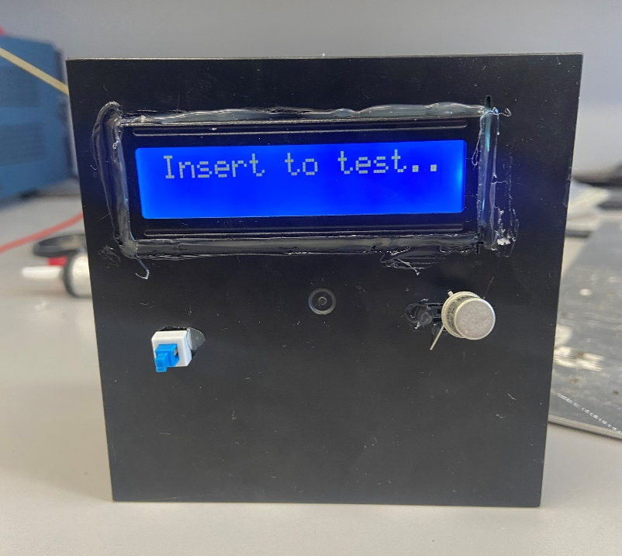
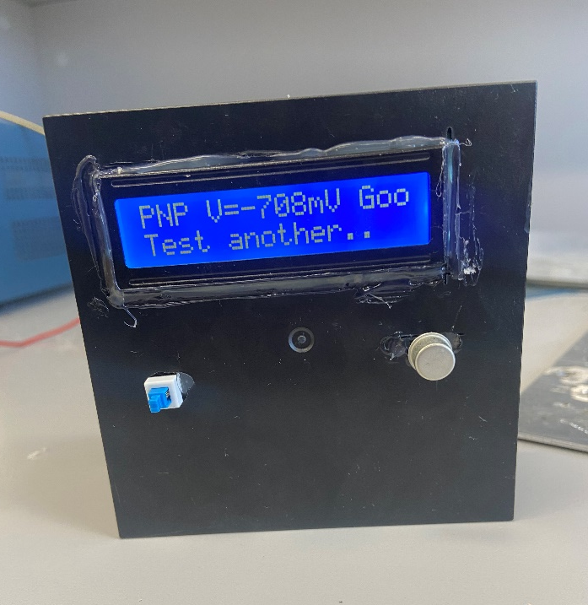
Ενδείξεις BJT για Transistor PNP
Transistor PNP λειτουργικό, κανονική - ικανοποιητική τιμή τάσης.
Transistor PNP μία επαφή εκτός, δεν αναγνωρίζεται καν.

